Slide 1
一、二阶常系数齐次线性方程
二、二阶常系数齐次线性方程解法：
三、n阶常系数齐次线性方程解法
四、小结

Slide 2
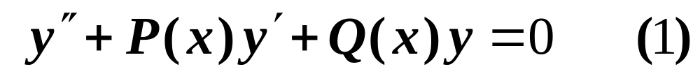
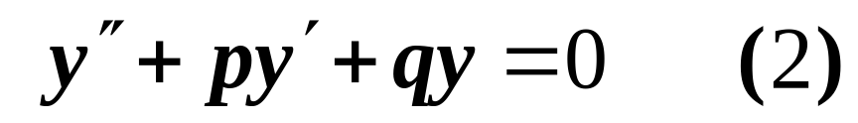
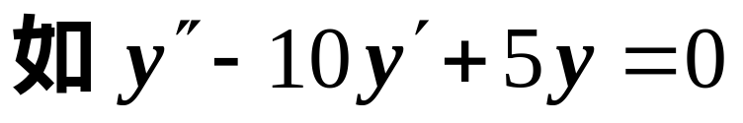


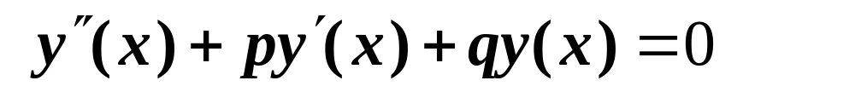

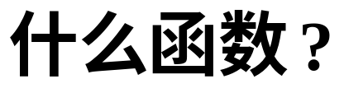
二阶齐次线性微分方程
一、二阶常系数齐次线性方程
二阶常系数齐次线性方程

Slide 3
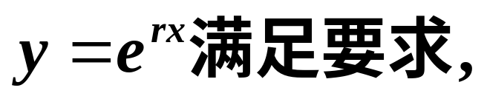
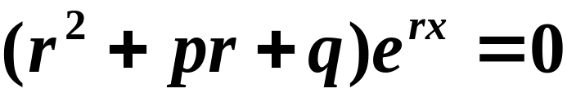
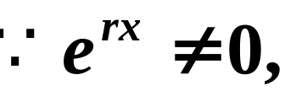
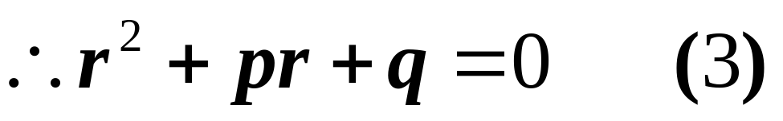

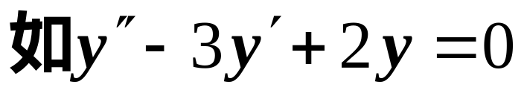
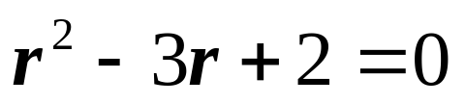


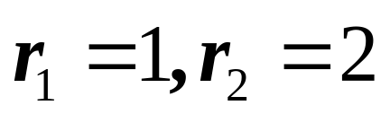
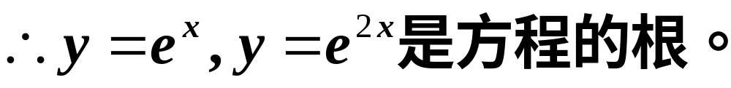
将它代入方程(2)得

Slide 4
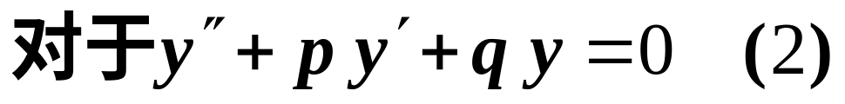
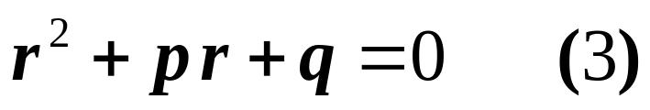
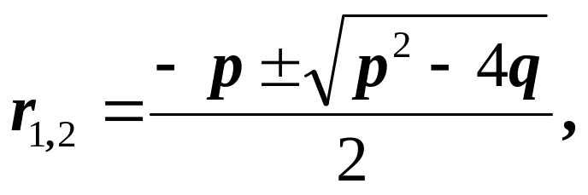
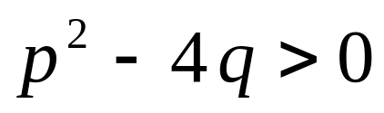
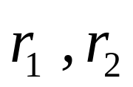
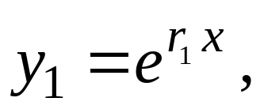
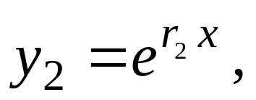
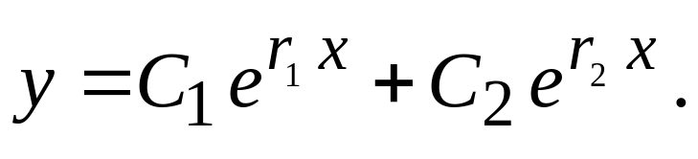
1. 当
时, 特征方程有两个相异实根
则微分方程有两个线性无关的特解
因此方程的通解为

Slide 5
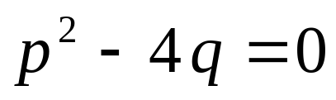
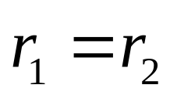
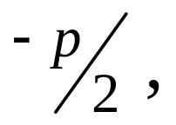

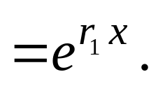

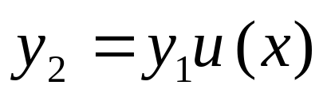
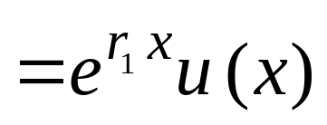
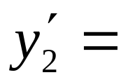
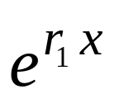
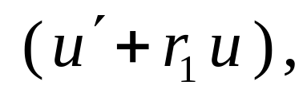
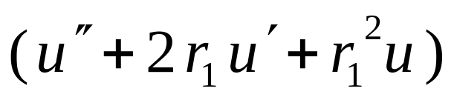
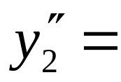
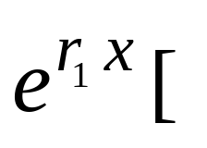
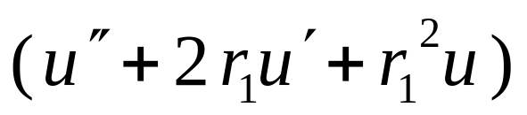
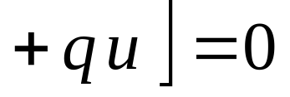
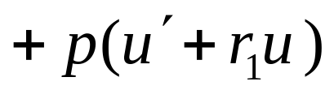

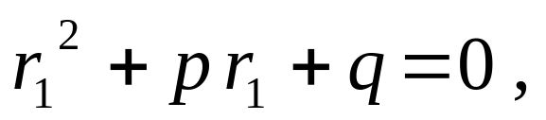
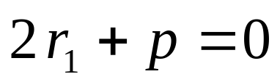

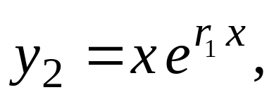
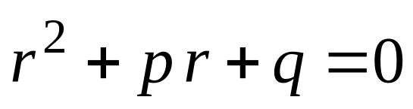
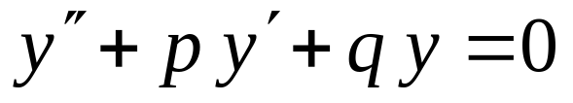
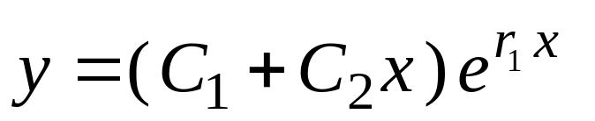
2. 当
时, 特征方程有两个相等实根
则微分方程有一个特解
设另一特解
( u (x) 待定),
则
代入方程
因为
是特征方程的重根 , 故
因此原方程的通解为
不防取 u = x , 则得
特征方程 :

Slide 6
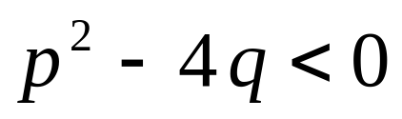
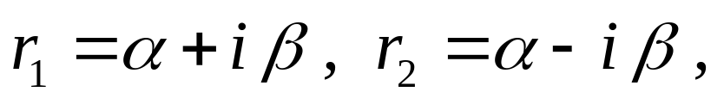
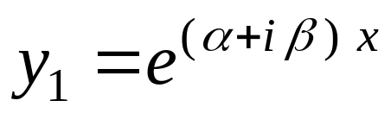
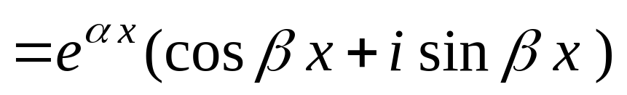
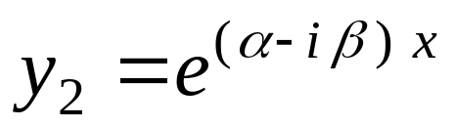
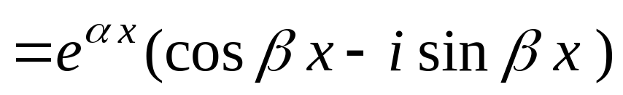
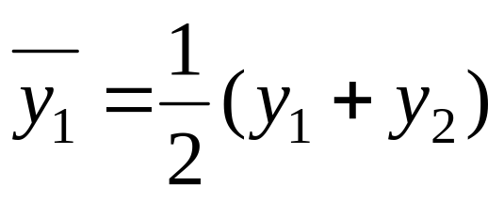
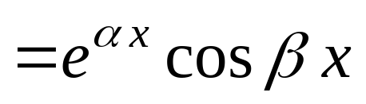



3. 当
时, 特征方程有一对共轭复根
这时原方程有两个解
为了得到实数解, 利用解的叠加原理 , 得原方程的线
性无关特解:
因此原方程的通解为

Slide 7









二、二阶常系数齐次线性方程解法：
为常数 )
特征方程
根
特 征 根
通 解
实根

Slide 8














例1. 求方程
的通解 .
解: 特征方程
有根
因此原方程的通解为
例2. 求解初值问题
解: 特征方程
有重根
因此原方程的通解为
利用初始条件得
于是所求初值问题的解为

Slide 9



例3
解
特征方程为
解得
故所求通解为

Slide 10







Slide 11





三、n阶常系数齐次线性方程解法
特征方程为
特征方程的根
通解中的对应项

Slide 12

注意
n次代数方程有n个根, 而特征方程的每一个根都对应着通解中的一项, 且每一项各一个任意常数.

Slide 13




例6
解
特征方程为
特征根为
故所求通解为

Slide 14














例7. 求方程
的通解.
解: 特征方程
有根 :
因此原方程通解为:
例5. 解方程
解: 特征方程
有根 :
原方程通解 :
( 不难看出, 原方程有特解

Slide 15









例8. 解方程
解: 特征方程
即
其根为
方程通解 :

Slide 16
四、小结
二阶常系数齐次微分方程求通解的一般步骤:
（1）写出相应的特征方程;
（2）求出特征根;
（3）根据特征根的不同情况,得到相应的通解.
(见下表)

Slide 17




Slide 18











练习与思考题
1、求微分方程 的通解.
解答：
令
则
特征根
通解

Slide 19







2、
为特解的 4 阶常系数线性齐次微分方程,
并求其通解 .
解: 根据给定的特解知特征方程有根 :
因此特征方程为
即
故所求方程为
其通解为

Slide 20








3、求由
所满足的三阶常系数
齐次方程。
解：
可得特征方程为：
则三阶的齐次方程为

Slide 21







4、求方程
的通解 .
答案:
通解为
通解为
通解为

